Slide 1

KON- enheten.
Prising av tilbud for DPS enkeltkonkurranser og Minikonkurranser
Oslo kommune v/ Utviklings- og kompetanseetaten

Slide 2
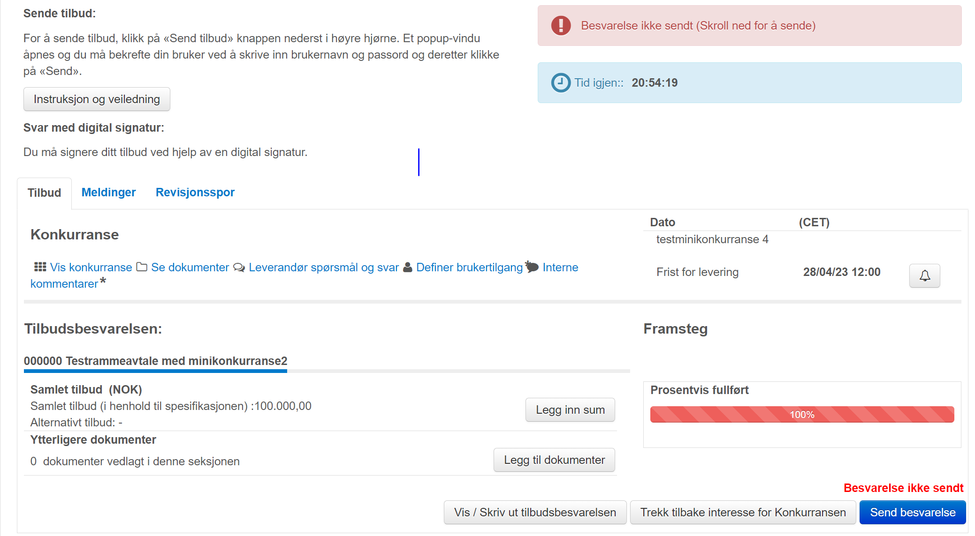
Leverandørsiden i KON enheten
Her er leverandørsiden i konkurransen i KGV når leverandør skal levere inn tilbud på DPS enkeltkonkurranser og minikonkurranser
For å levere inn tilbud må tilbyder legge inn tilbudssum
Klikk på «Legg inn sum»

Slide 3
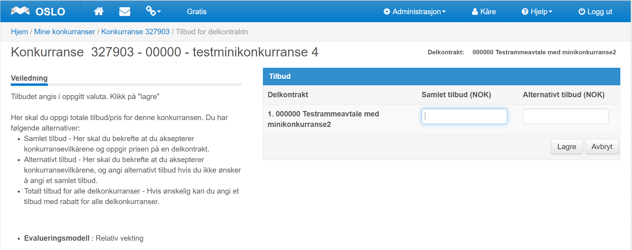
Prising av tilbud hos leverandør
Fyll inn tilbudt pris her. Dette kan være totalpris eller timepris. Avhengig av prismodell i konkurransen.
Prisen som legges inn her er kun informasjon og ikke evalueringspris.
Evalueringsprisen vil ligge i selve tilbudsdokumentene.
Årsaken er å legge inn pris for å ta ut rapporter i KGV for å få et bedre grunnlag å følge opp DPS enkeltkonkurranser og minikonkurranser på samskjøpsavtalene.
Klikk på «Lagre» knappen

Slide 4
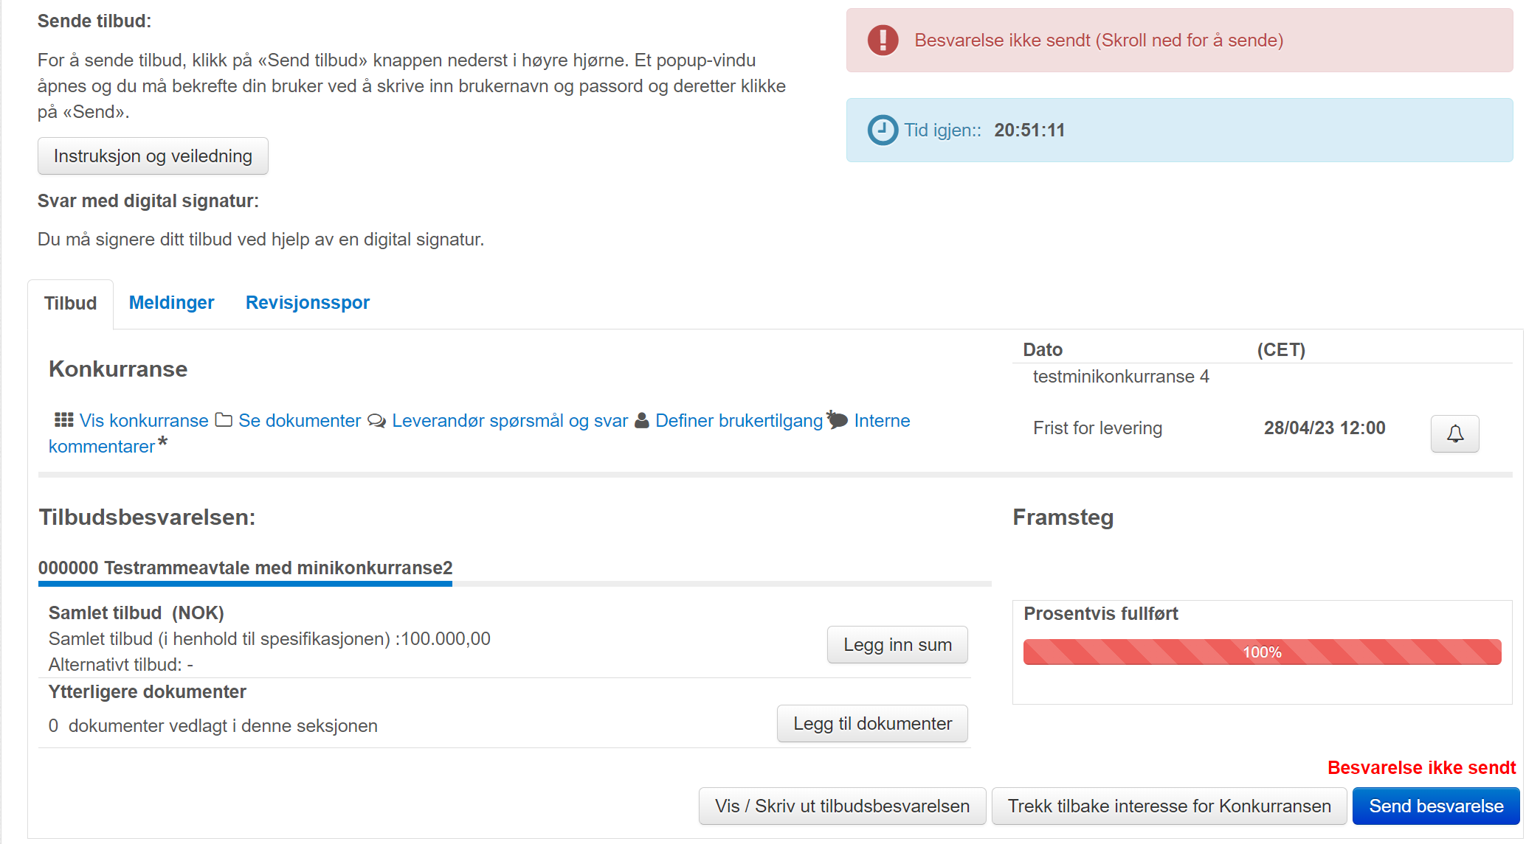
Prising av tilbud hos leverandør
Når prisen er lagt inn så kan du sende inn tilbudet.
Klikk på «Send besvarelse»
NB: Du får ikke sendt inn tilbud før det er lagt inn pris i «Legg inn sum»

